Slide 1
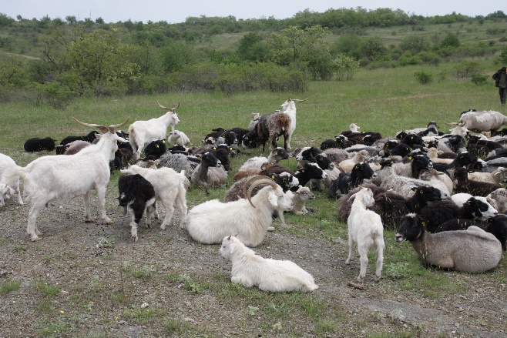
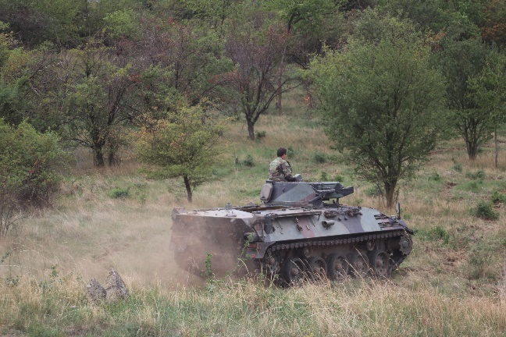
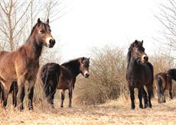
Obnova a nastavení dlouhodobé péče o vybrané opuštěné vojenské prostory v České republice – Military LIFE for Nature
Závěrečná tisková konference, MŽP, 29.3.2022
Beleco, z.s.

Slide 2
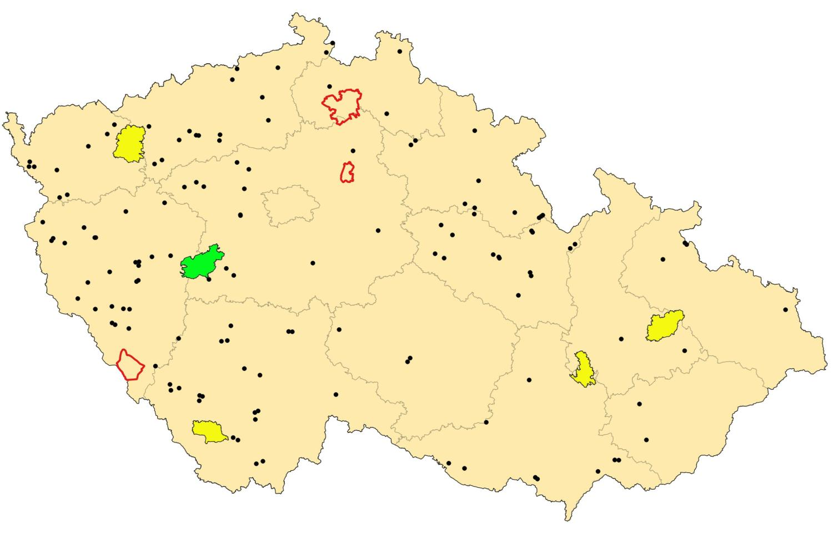

Slide 3
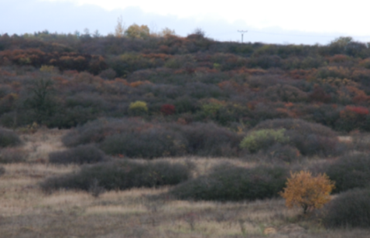
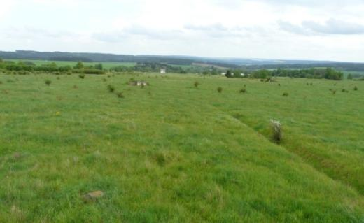
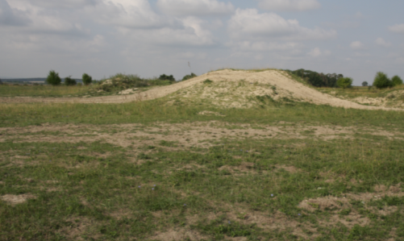
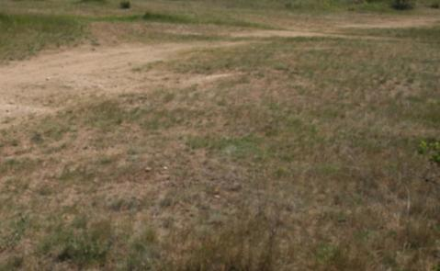
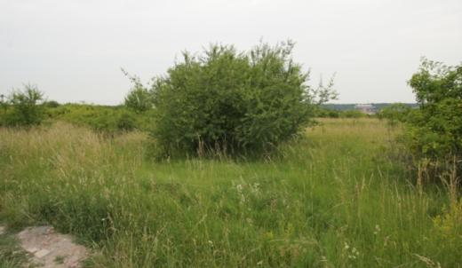
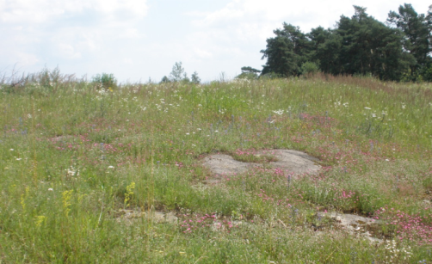
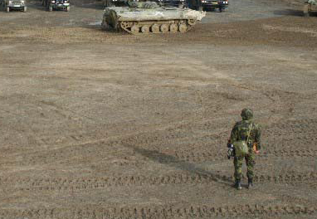
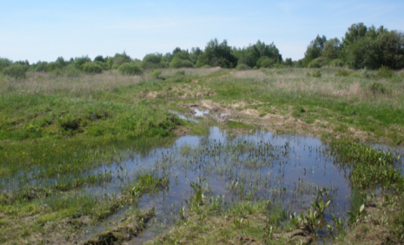
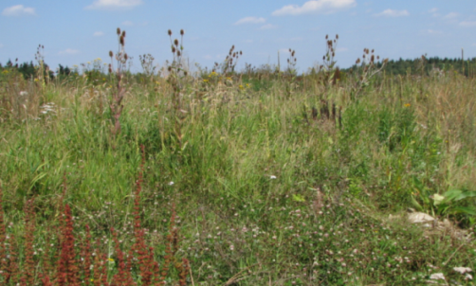
hustých křovin a porostů stromů
valů, kráterů a dalších typů nerovností terénu
zapojených trávníků
středně zdisturbovaných ploch
řídkých křovin
řídkých trávníků
silně zdisturbovaných míst
periodických vodní ploch
ruderálů

Slide 4
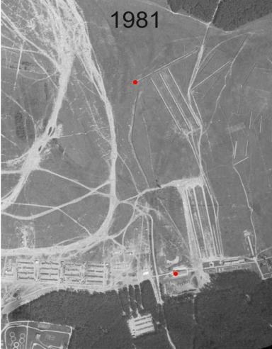
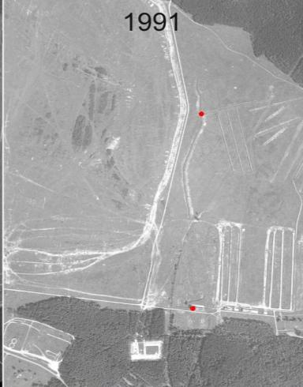
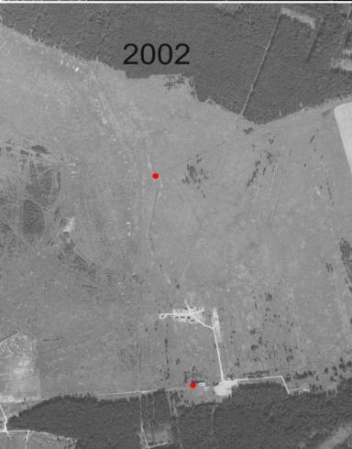
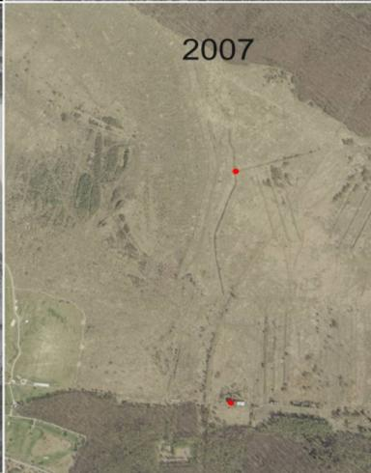
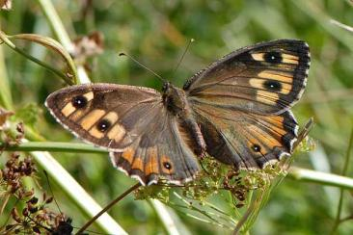
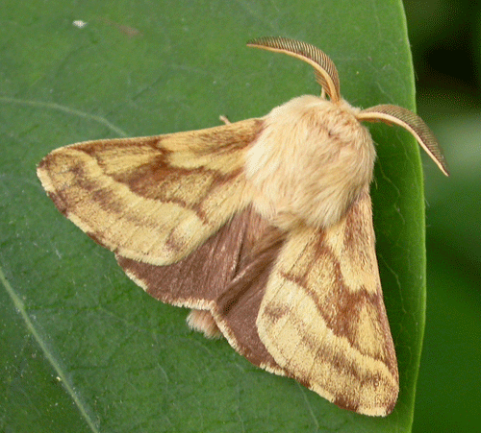
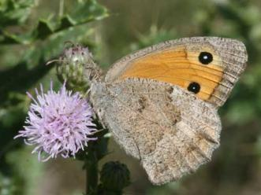
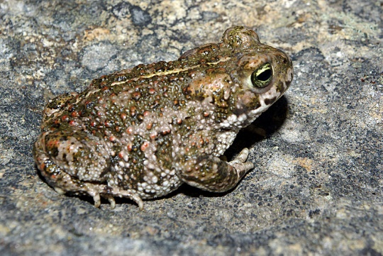
Okáč metlicový
Bourovec pryšcový
Okáč šedohnědý
Ropucha krátkonohá

Slide 5
Military Life for Nature LIFE15 NAT/CZ/001028
Hlavní nositel: BELECO, z.s.
Partneři:
  Česká krajina o.p.s.
  Ministerstvo životního prostředí
  Wetland s.r.o.
Doba realizace: 2016 – 2022
Spolupráce s:
Krajským úřadem Jihomoravského kraje
Krajským úřadem Ústeckého kraje
Správou NP Podyjí
Městem Hodonín
Městem Znojmo
Obcemi Blšany u Loun a Chlumčany

Slide 6
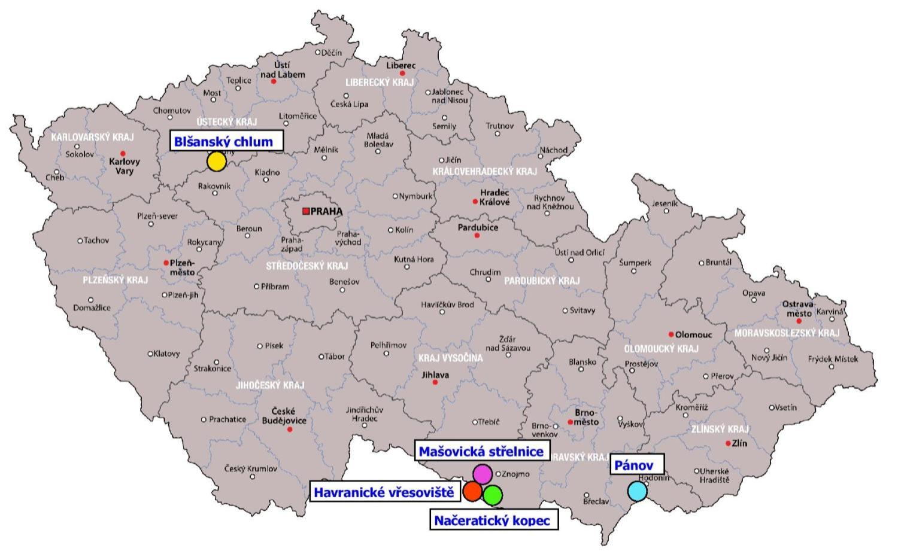

Slide 7
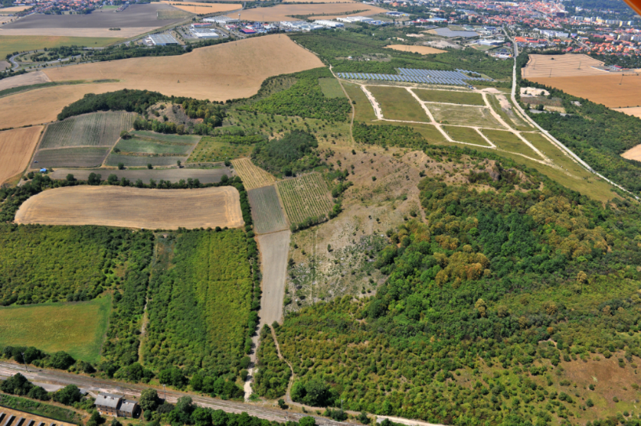
Blšanský chlum u Loun
Rozloha 18 ha
Vyřezávání křovin (7 ha)
Obnovní pastva ovcí a koz (13 ha)
Stavba ohrady
Hlavní management: hospodářská pastva
Prostor pro zapojení místních lidí (komunitní pastva)

Slide 8
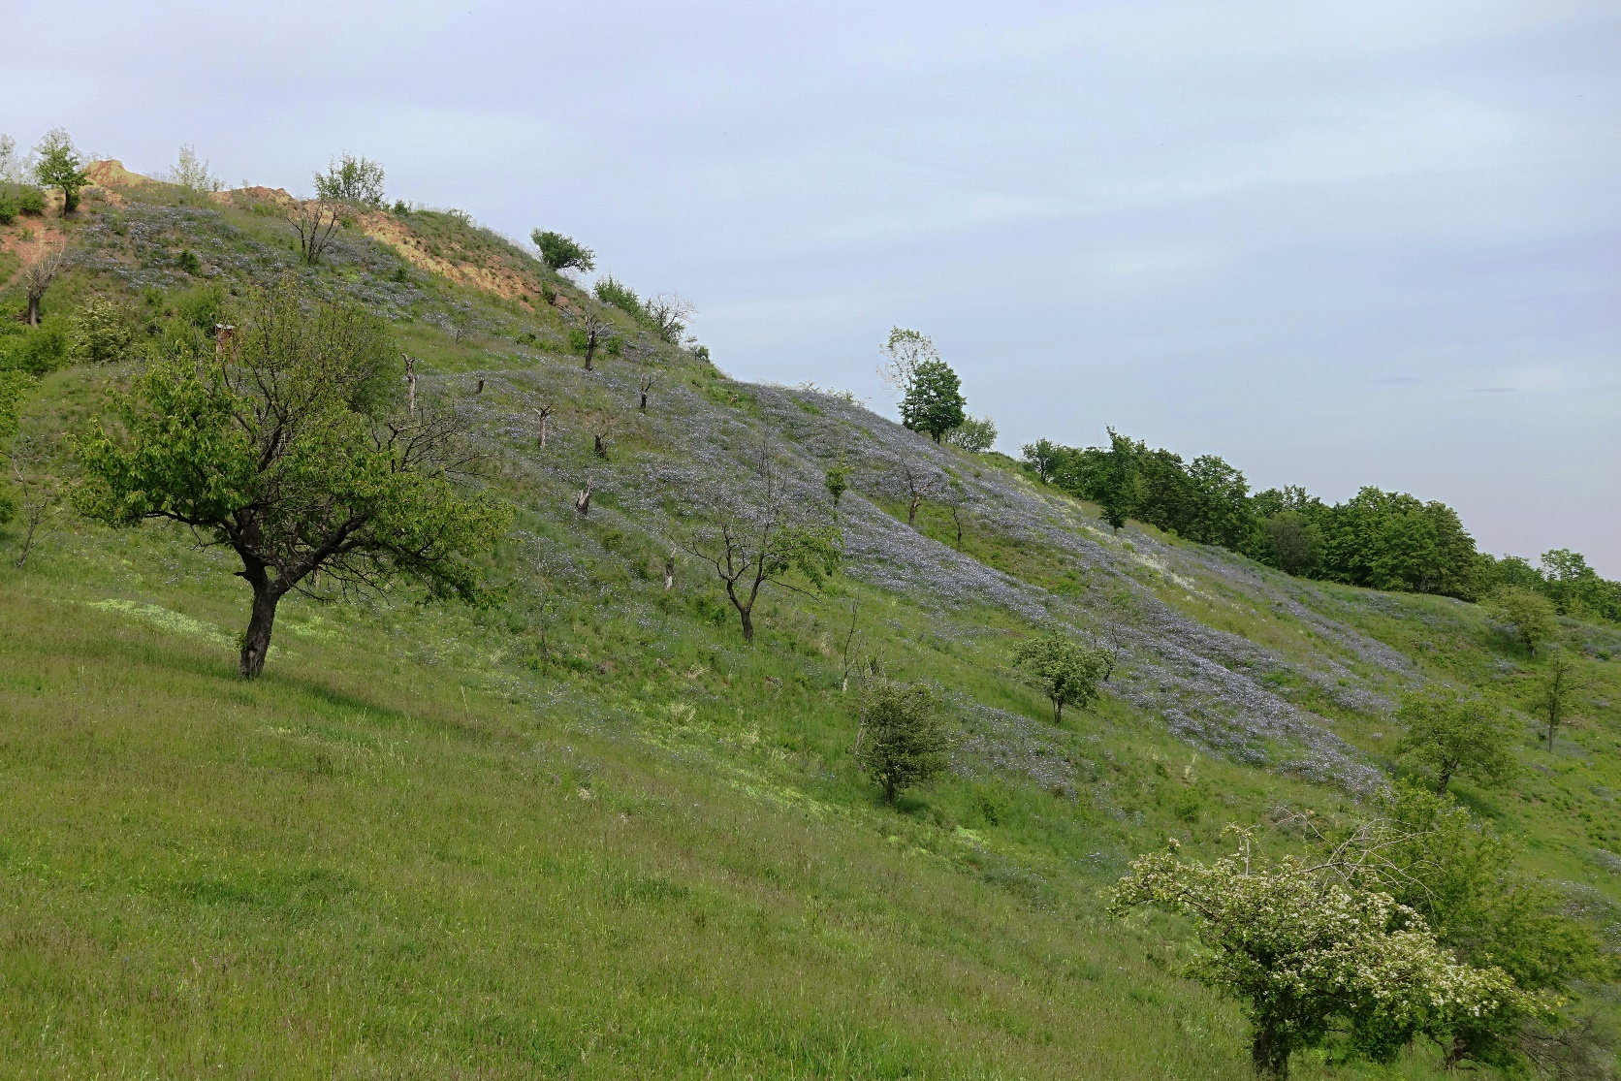

Slide 9
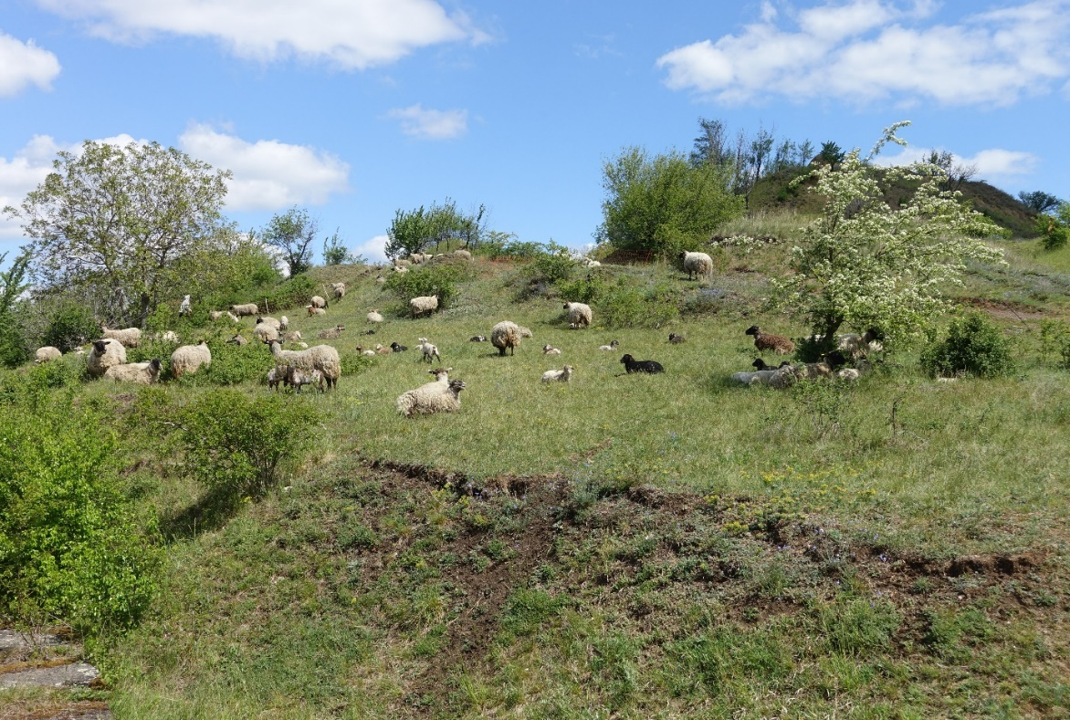
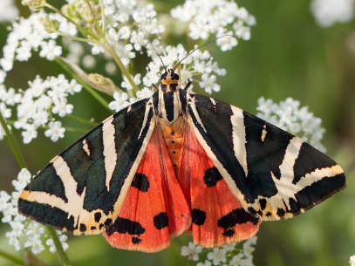
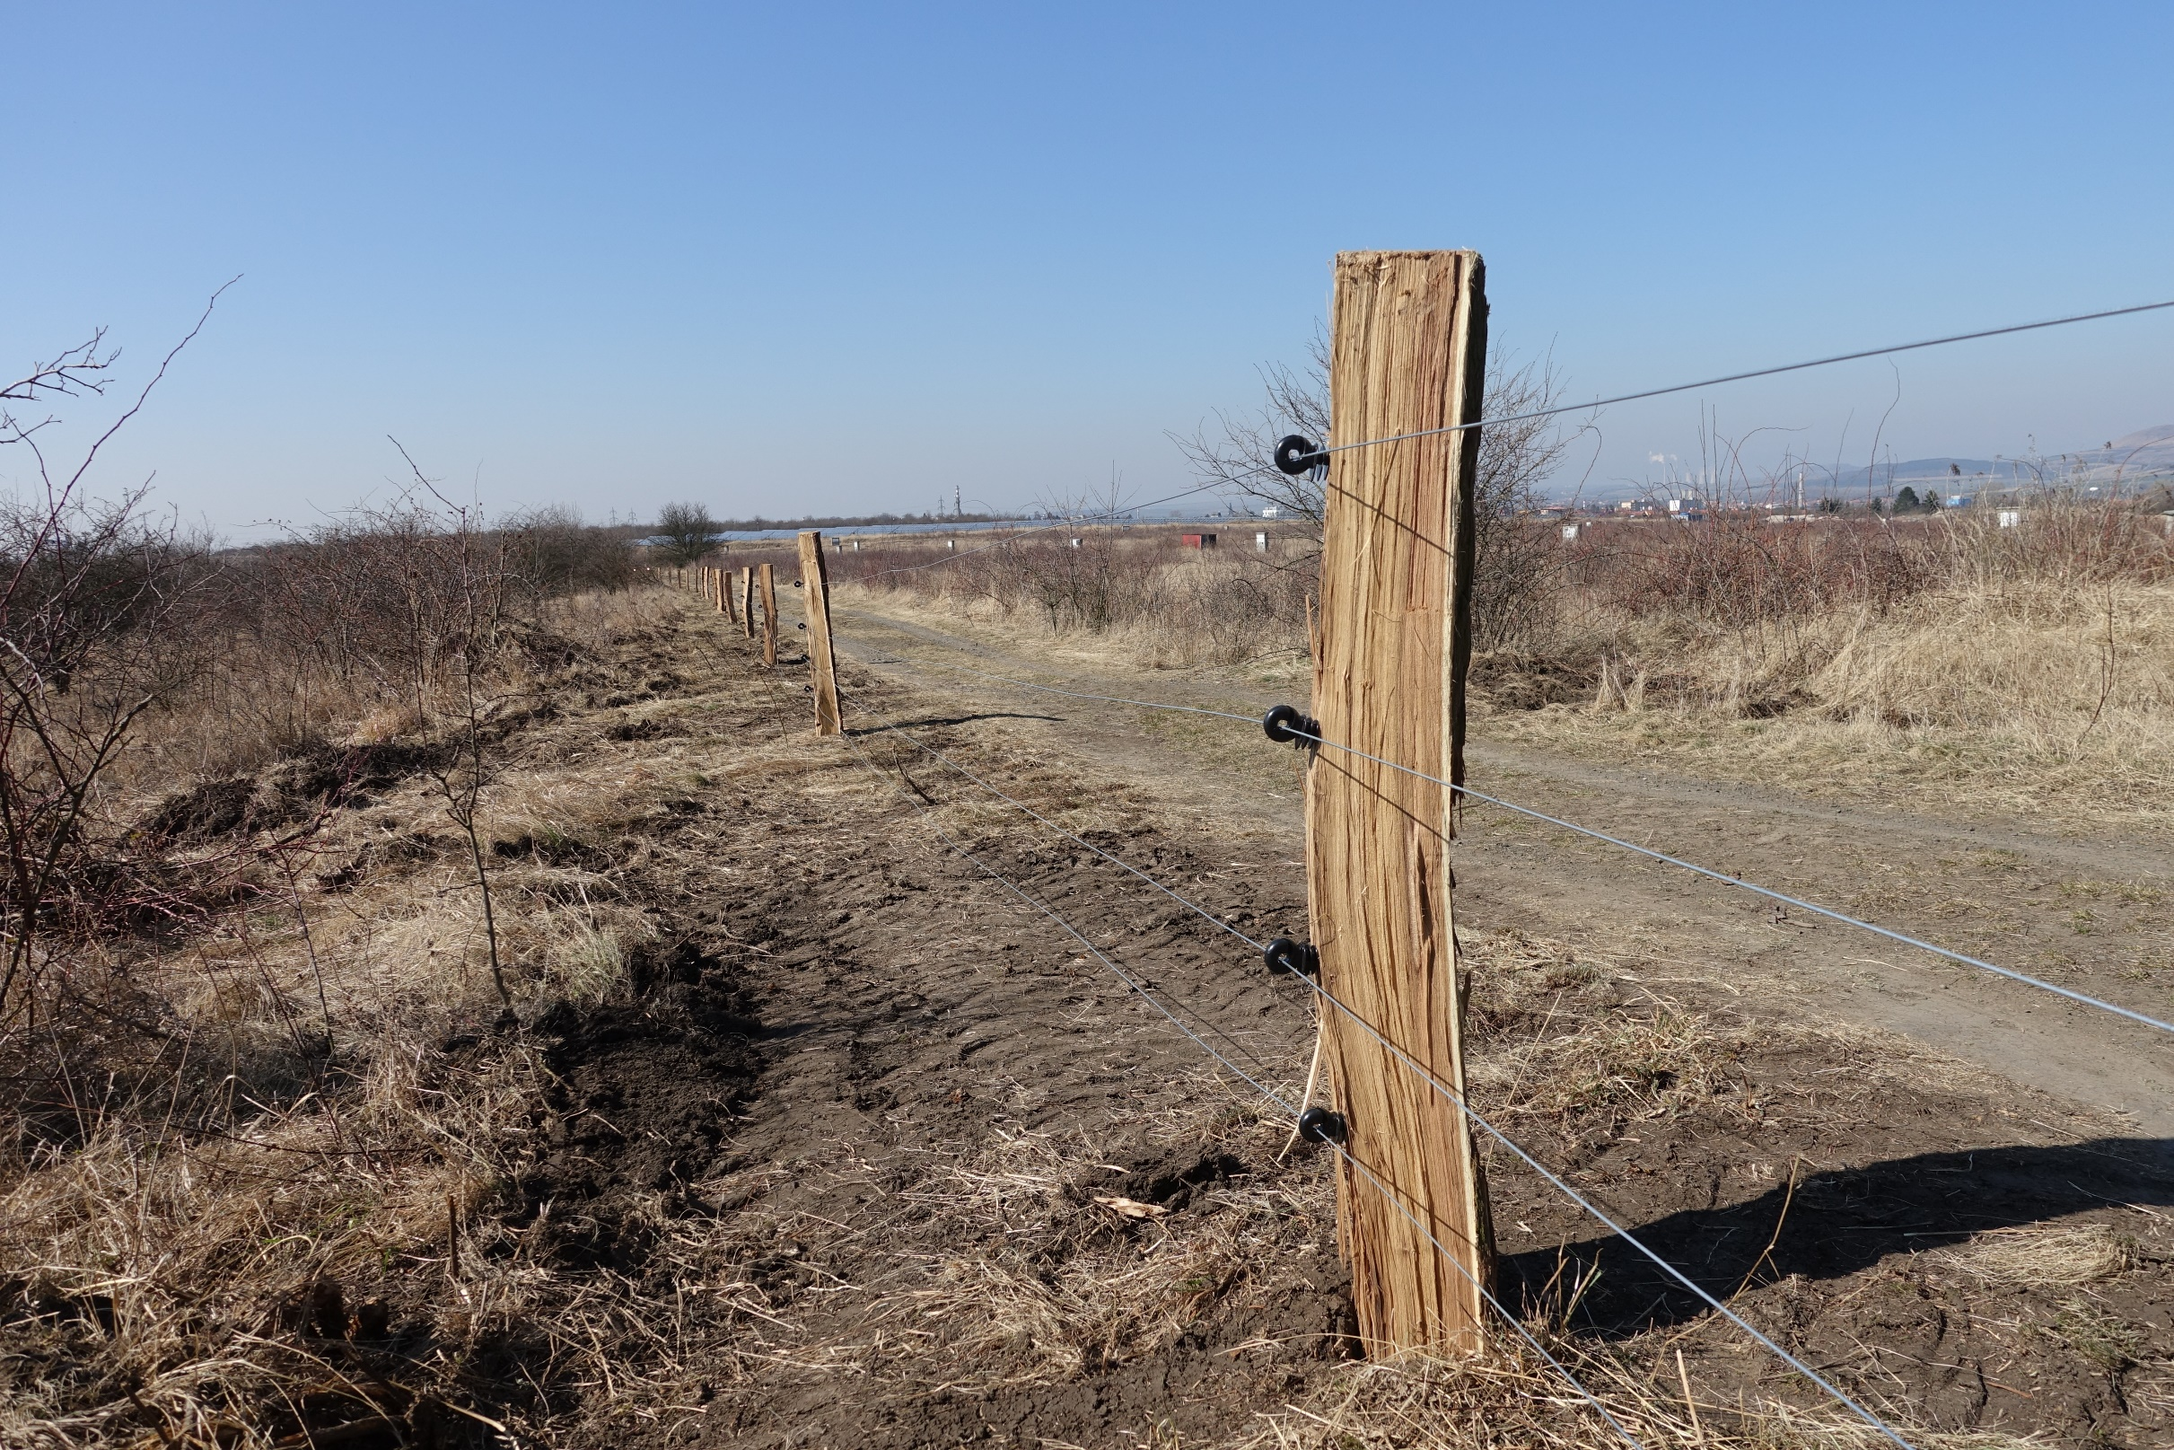
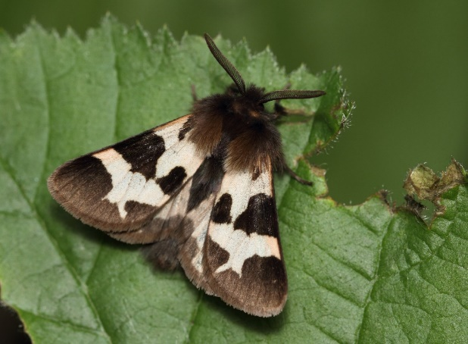
Přástevník kostivalový
Přástevník mařinkový

Slide 10
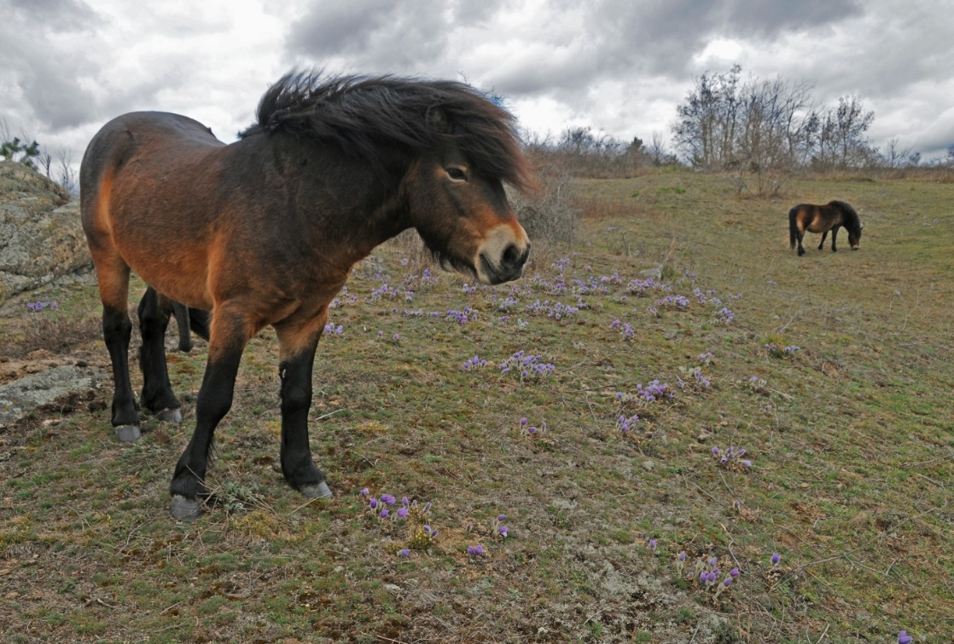
Mašovická střelnice a Havranické vřesoviště
Rzloha: 28,5 ha + 35 ha
Součást národního parku Podyjí
Příprava pastevního zázemí
Hlavní management: velcí býložravci (exmoorský pony)
Nová atrakce pro návštěvníky

Slide 11
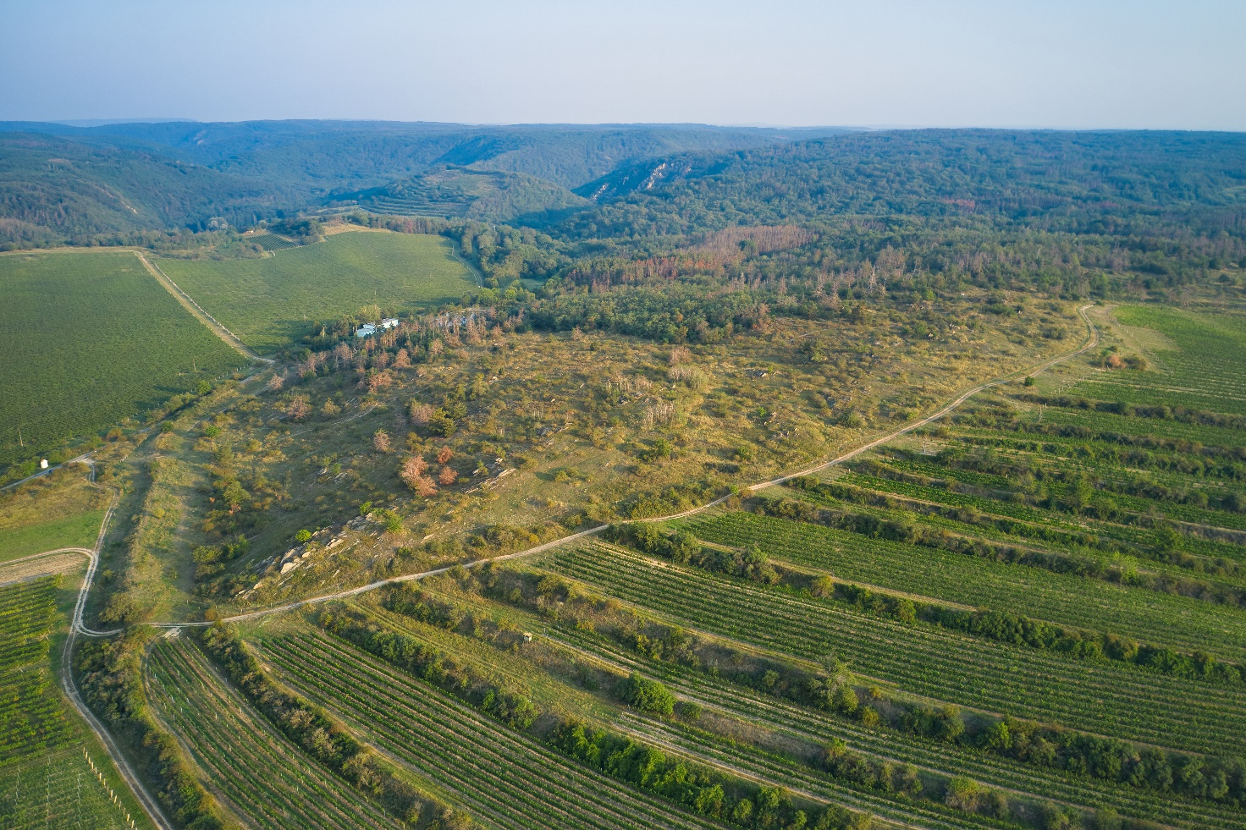
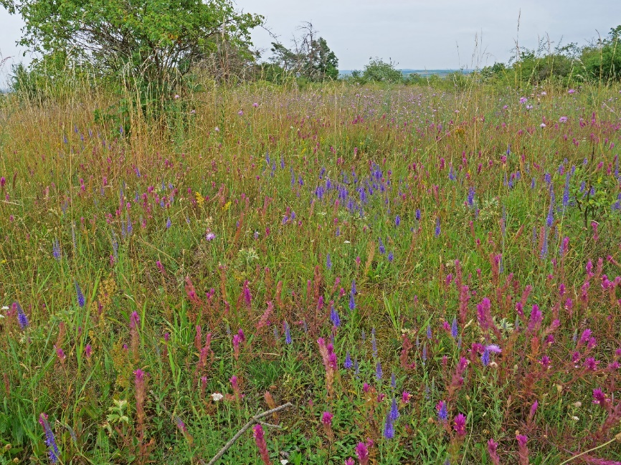
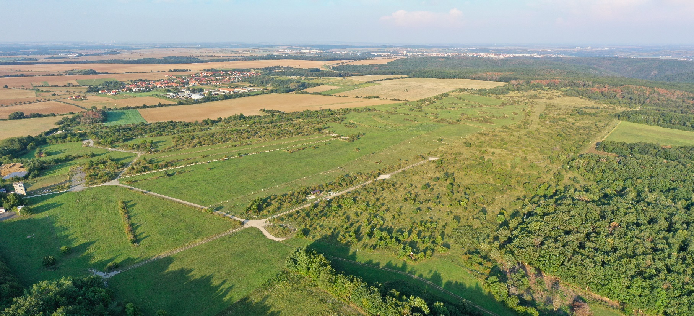
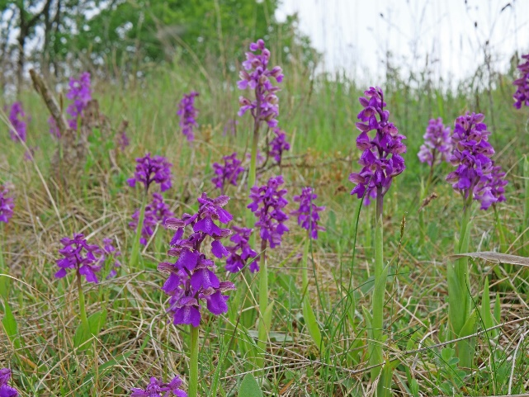

Slide 12
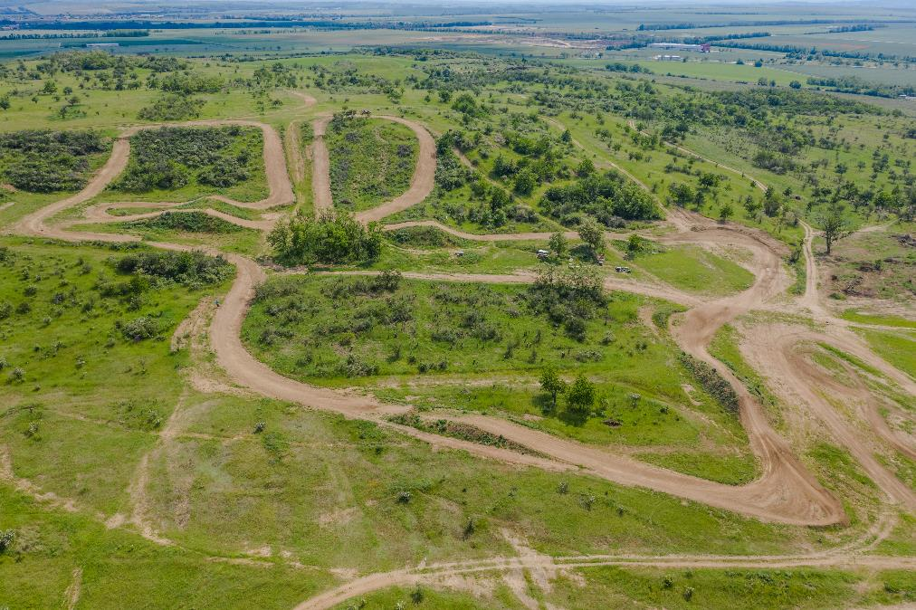
Načeratický kopec u Znojma
Rozloha: 131 ha, obnova cca 48 ha
Vyřezávání křovin 36 ha
Likvidace akátů 12 ha
Obnovní pastva ovcí a koz
Příležitostné pojezdy vojenskou technikou
Hlavní management: „pochozí“ pastva
Prostor pro motokros

Slide 13
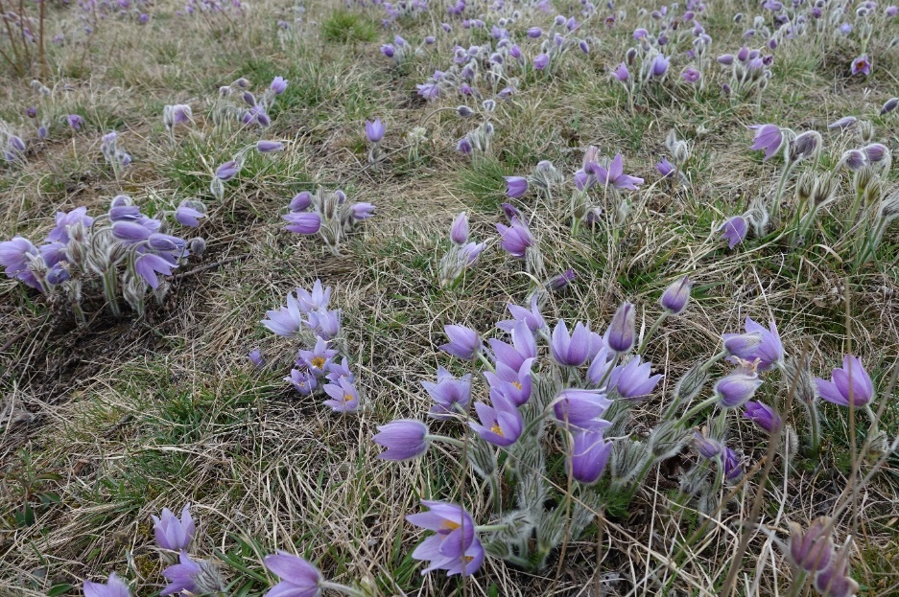
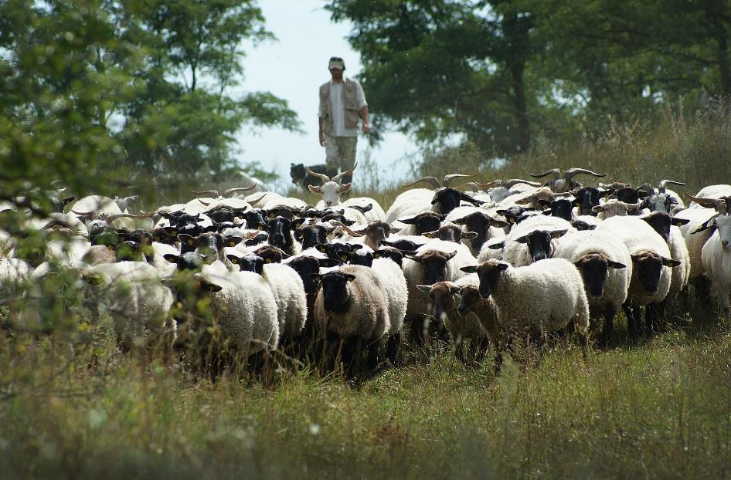
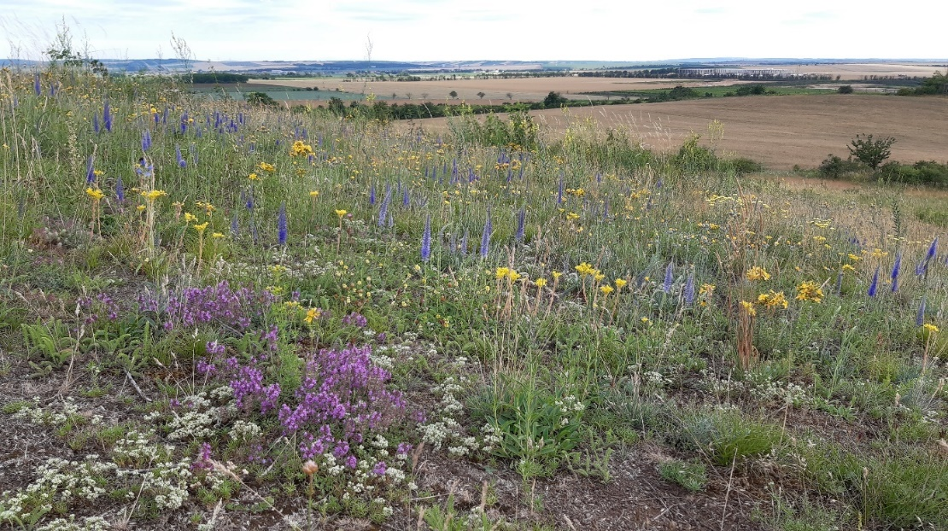
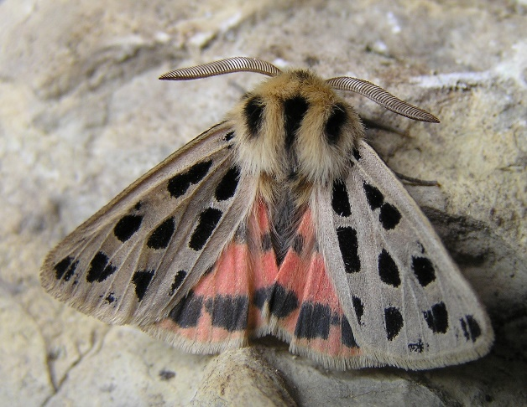
Koniklec velkokvětý
Přástevník svízelový

Slide 14
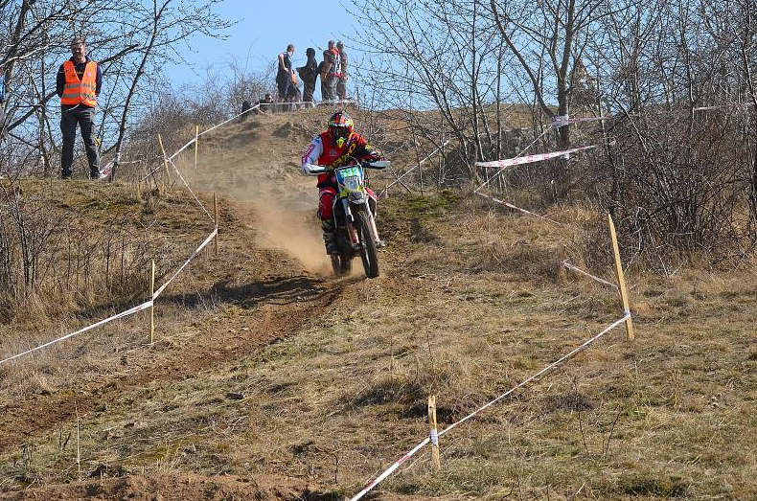
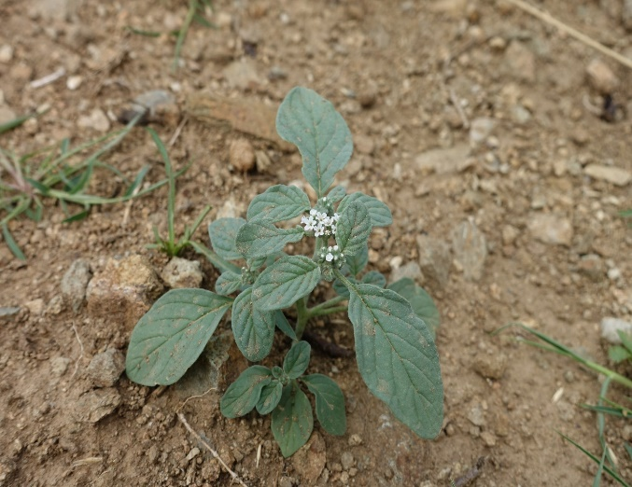
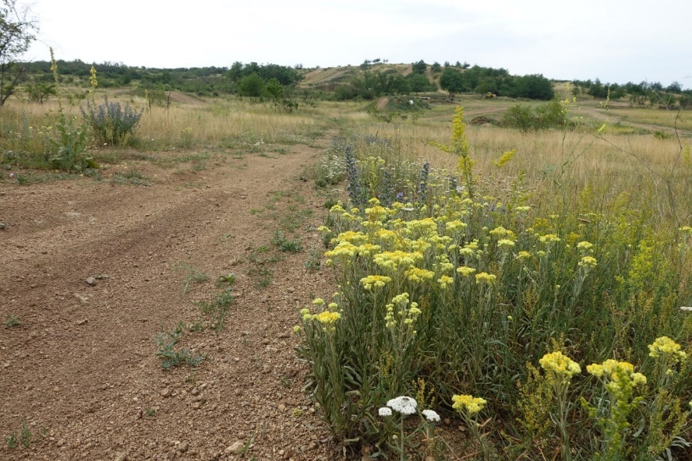
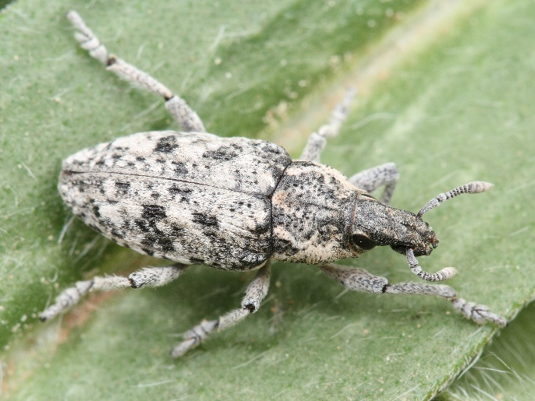
Otočník evropský
Rýhonosec Pachycerus segnis

Slide 15
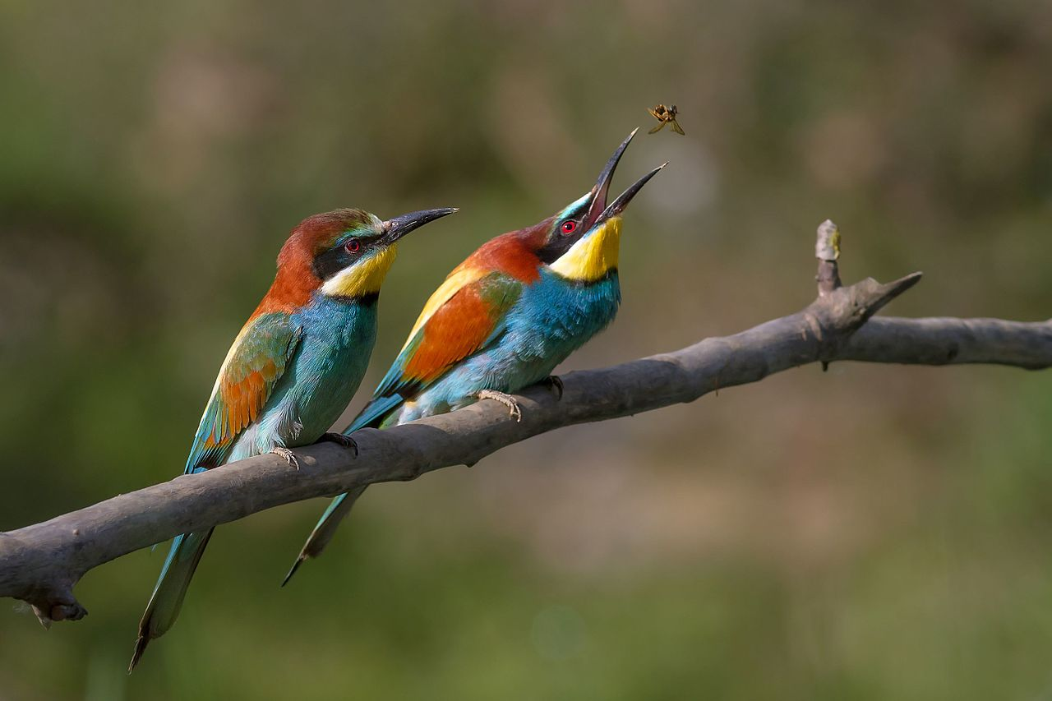
Pánov u Hodonína
Rozloha: 87 ha, obnova > 55 ha
Vytrhávání pařezů po vykácených náletech: 30 ha
Odstranění vrchní vrstvy půdy: 31 ha
Likvidace akátů
Pojezdy pásovou technikou
Hlavní management: vojenská technika
Prostor pro další volnočasové aktivity

Slide 16
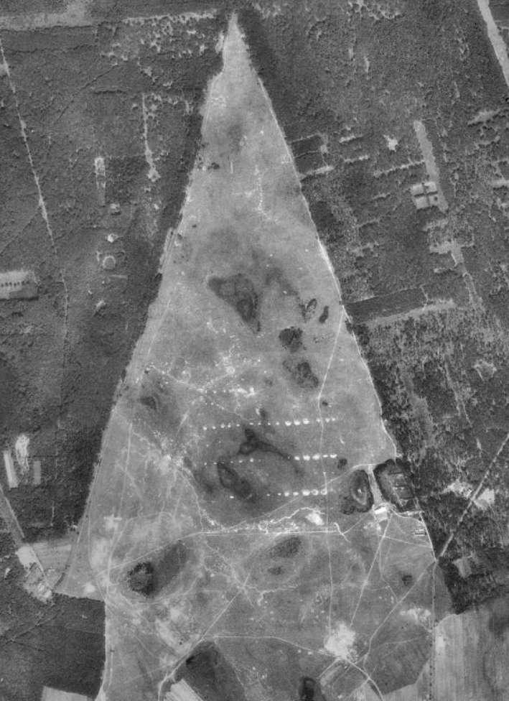
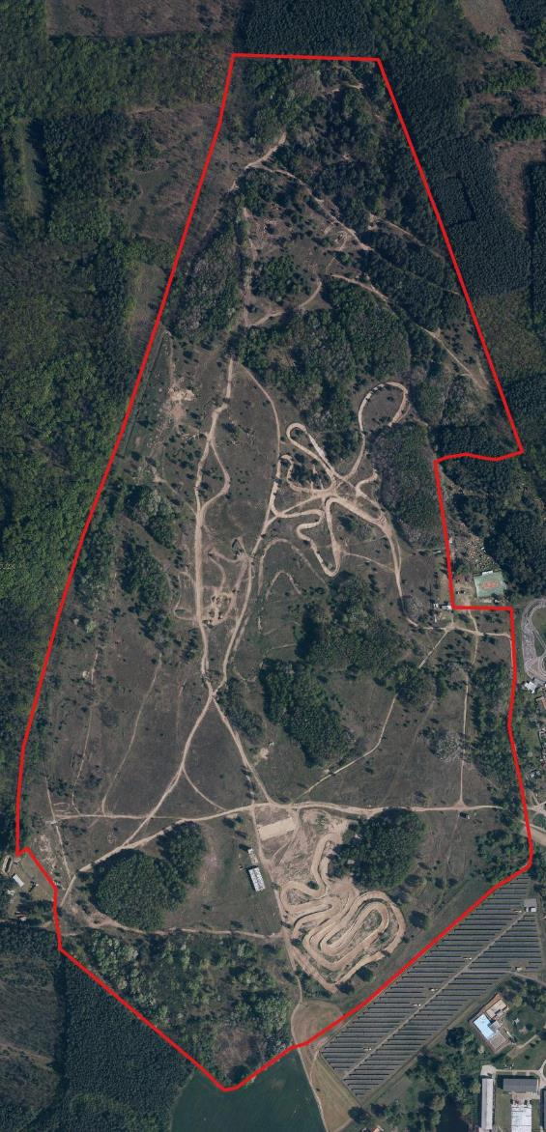
1953
2016

Slide 17
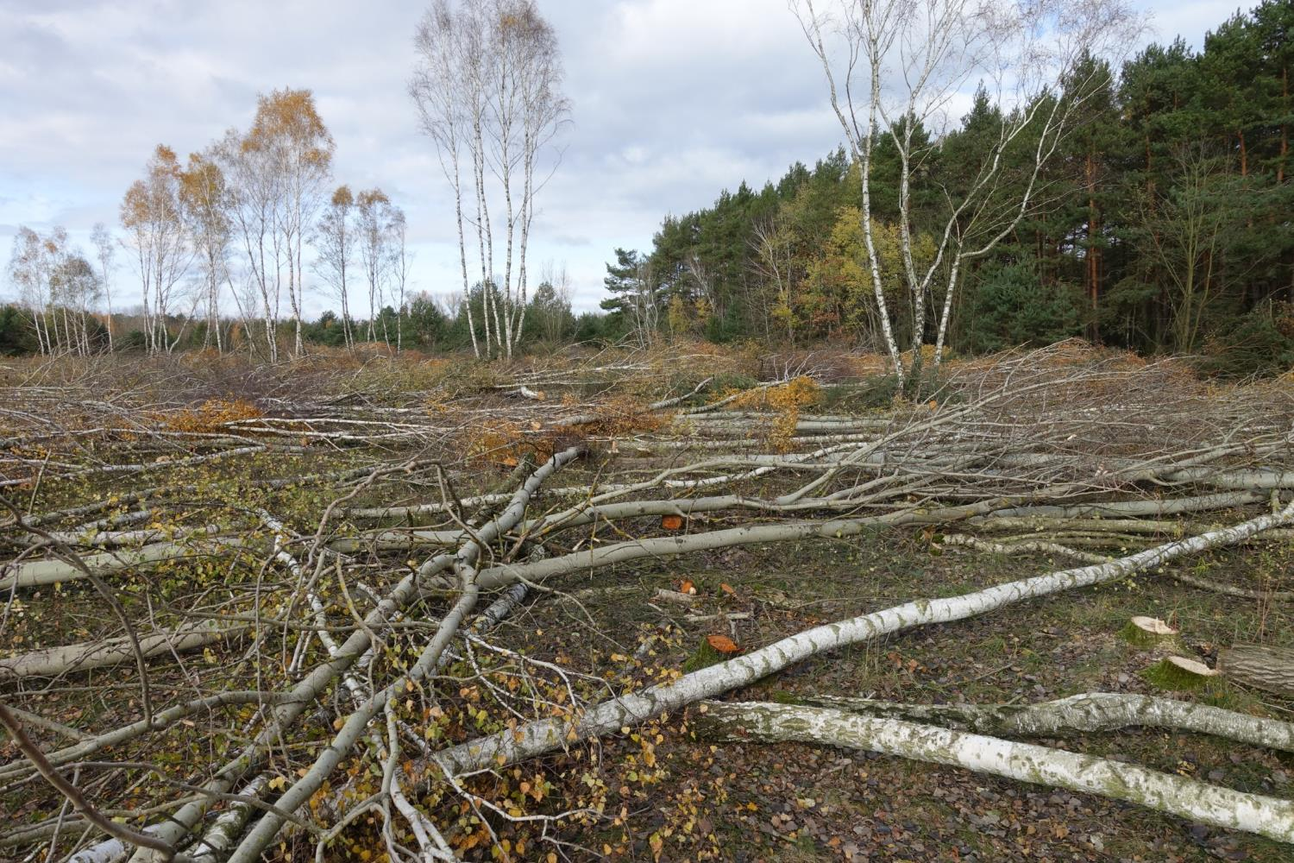
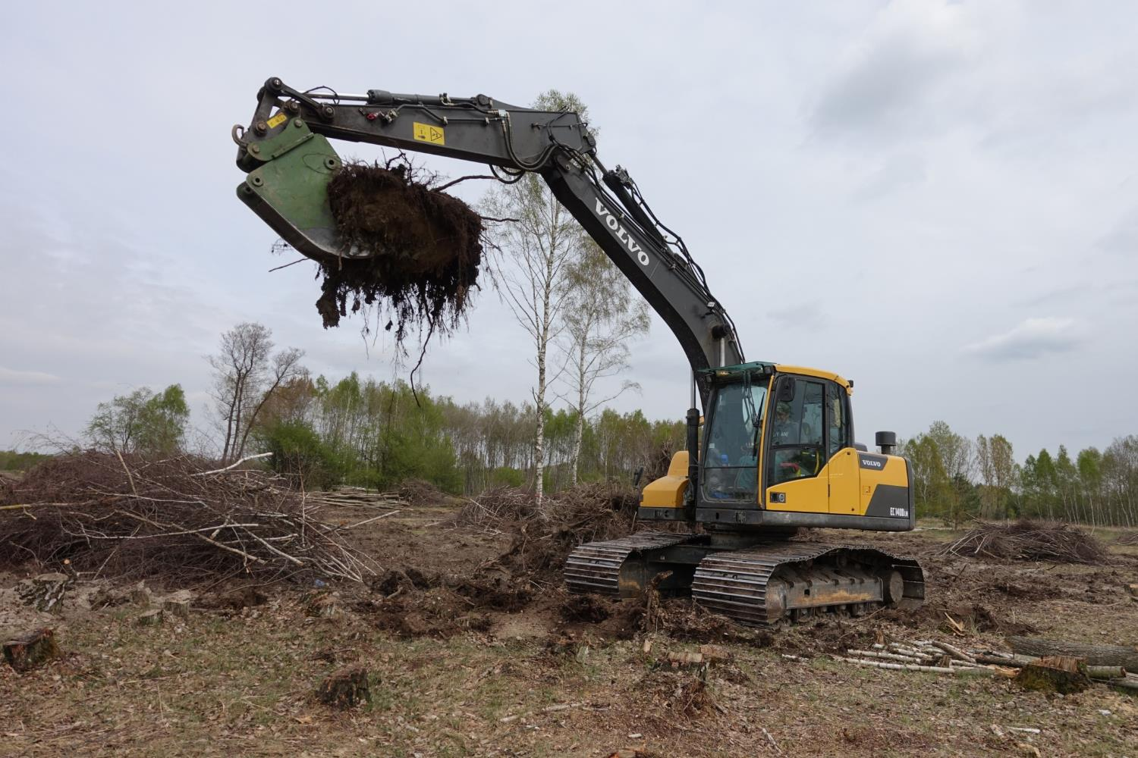
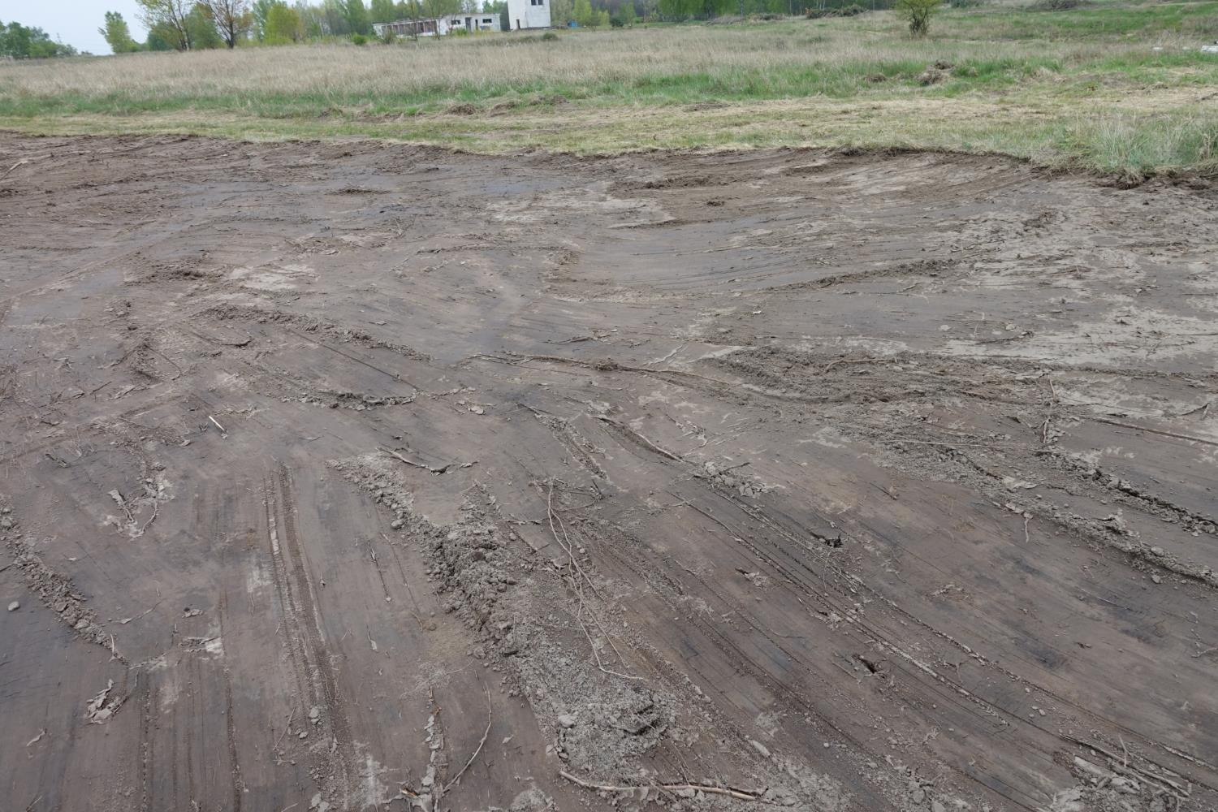
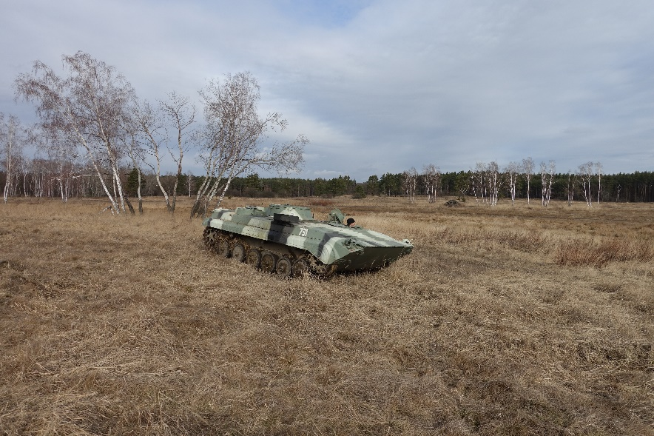

Slide 18
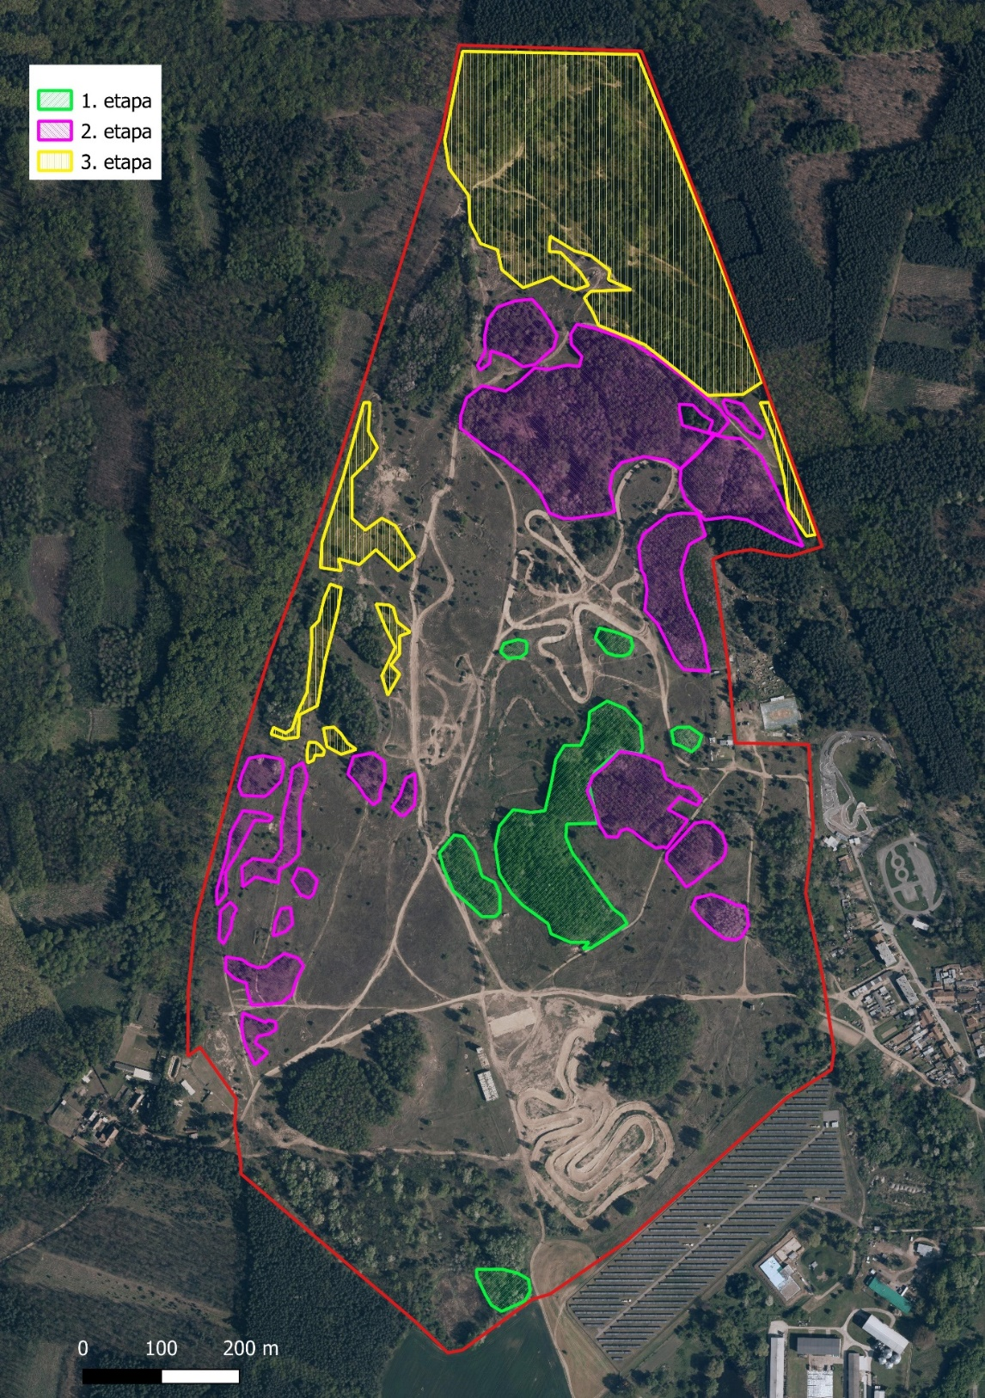

2016
2021

Slide 19




Lelek lesní
Kobylka písečná
Chruplavník rolní

Slide 20


Slide 21



Bublinatka obecná
Rosnička zelená

Slide 22


Akce pro veřejnost a šíření výsledků
Konference: Brno, 2.-3.9.2021

Slide 23



Akce pro veřejnost a šíření výsledků
Dny otevřených stepí na Načeratickém kopci
6 akcí

Slide 24




Slide 25

Děkujeme za pozornost
www.beleco.cz/militarylife

